Slide 1
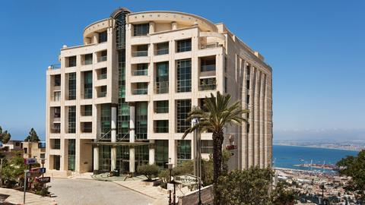
סקירת פעילות ועד הבית
רח' יפה נוף 111-111 א׳ חיפה
בשנים 2022 – 2024

Slide 2
שדרוג החניון
בניית שוקת לאיסוף מי הגשם למניעת היקוות מים בחניון
החלפת תאורה בכל החניון
צביעת כל הסימונים בחניון
פינוי החניון מחפצים

Slide 3
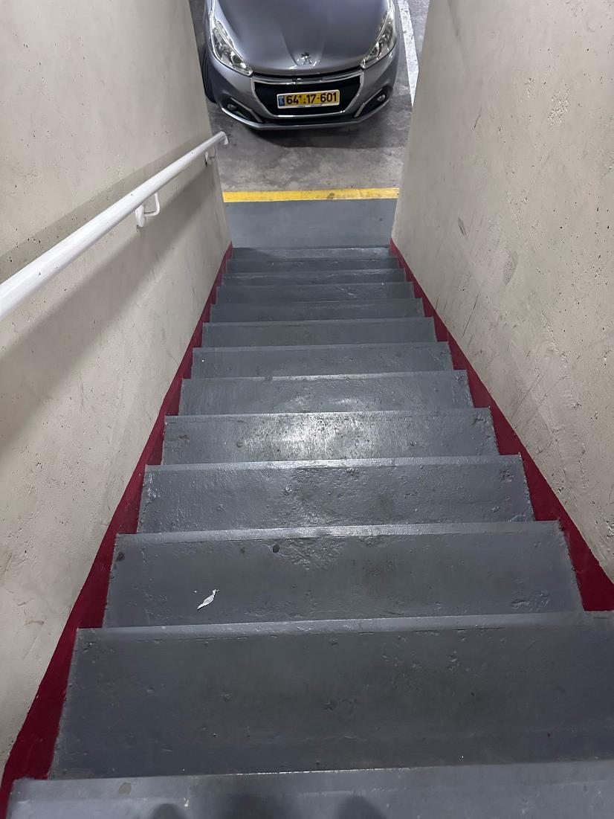

Slide 4
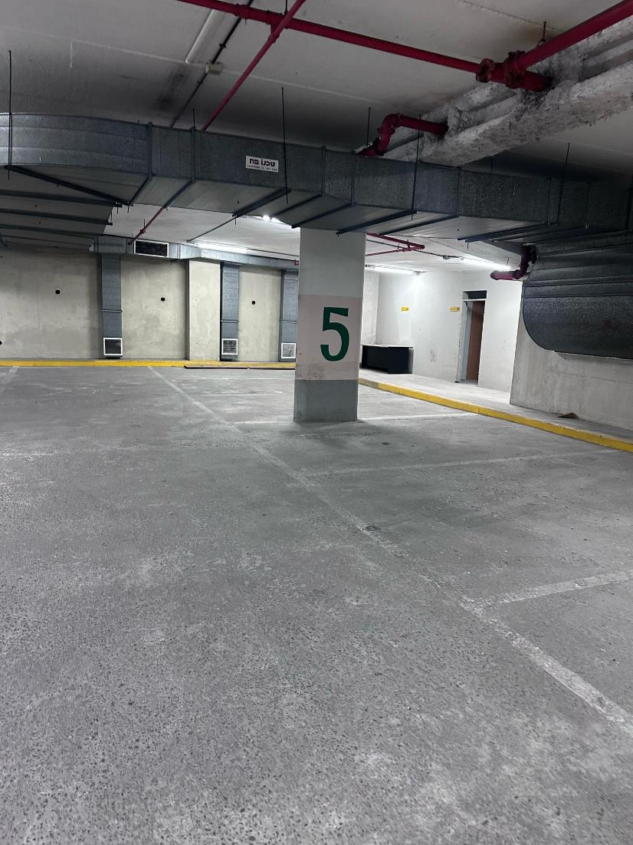

Slide 5
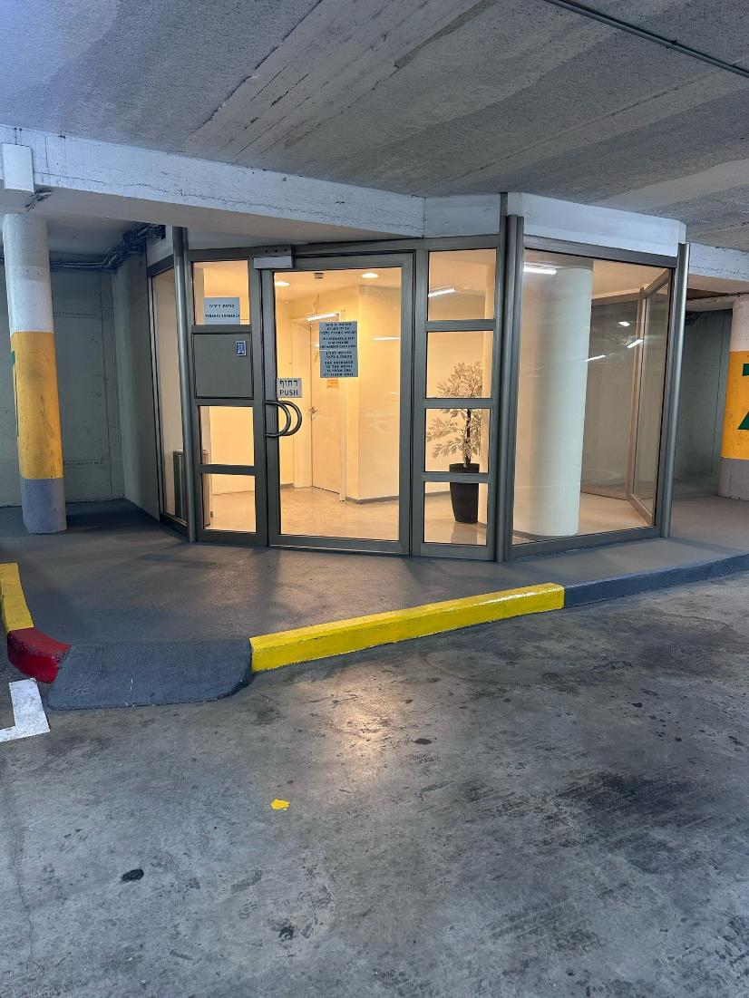

Slide 6
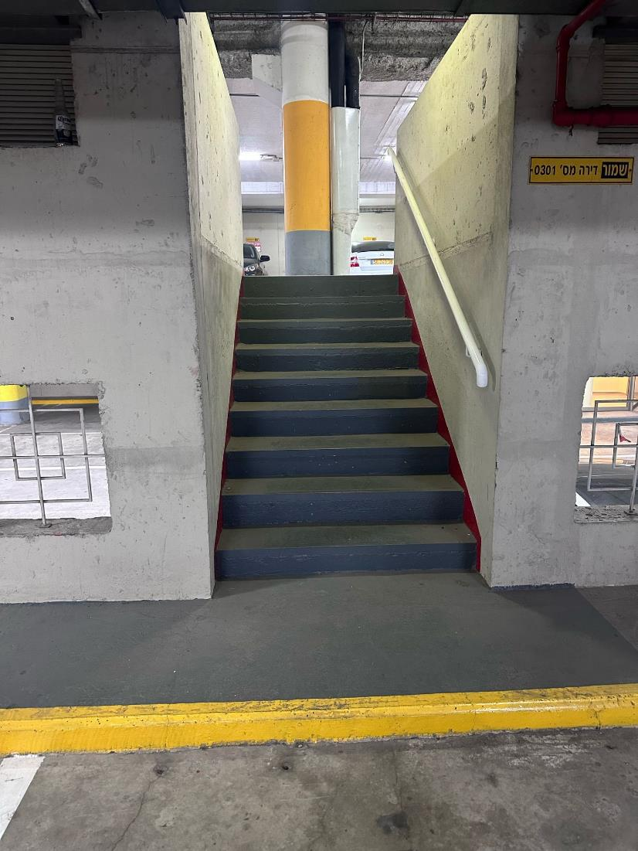

Slide 7
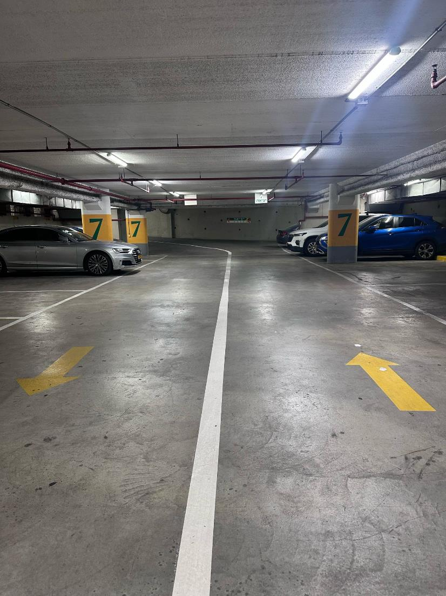

Slide 8
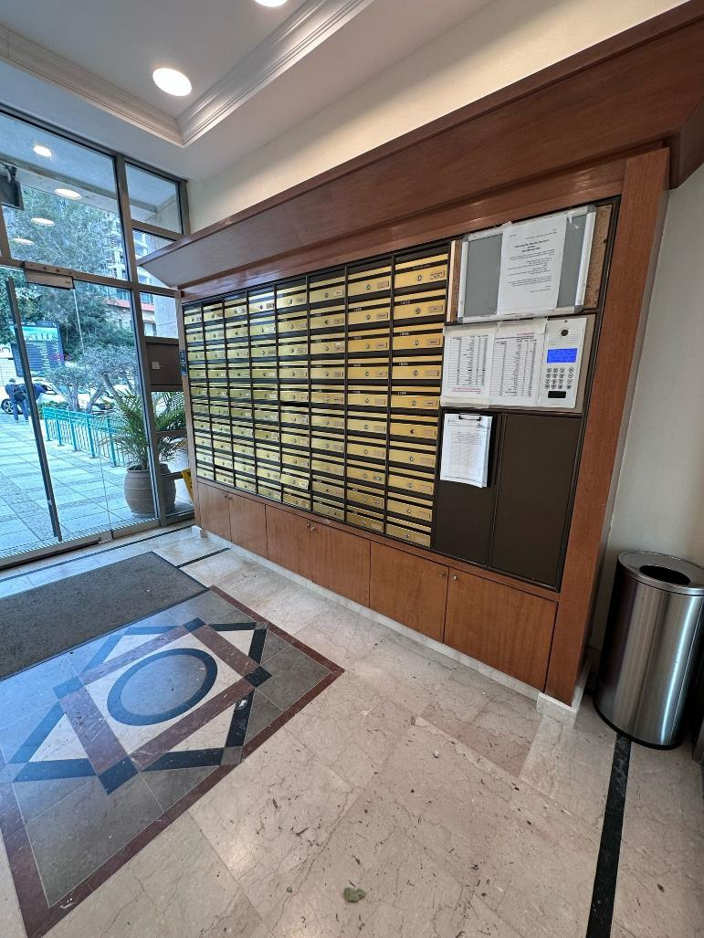
החלפת מערכת אינטרקום
בכל הכניסות ובכל הדירות

Slide 9
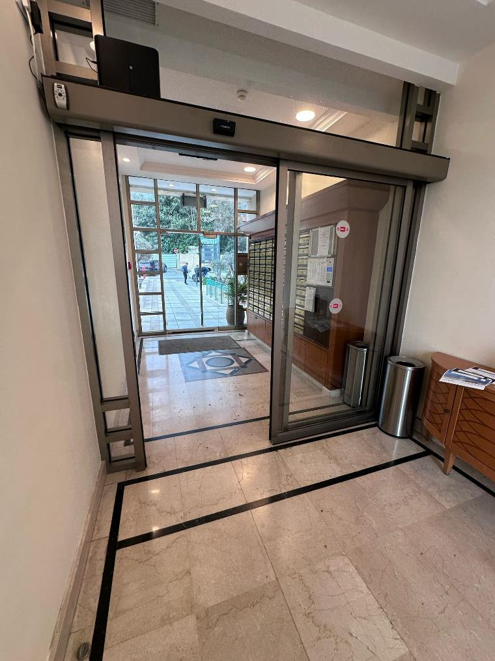
החלפת דלת כניסה במגדל

Slide 10
עבודות שיפוצים ותחזוקה
שיפוץ כולל של הלוביים במגדל ומדורגים לרבות תקרות
החלפת מכסי איוורור ונקודות חשמל
החלפת ריהוט - ספה, שולחנות, כיסאות
מסגור תמונות
התקנת שלטים בכניסות

Slide 11
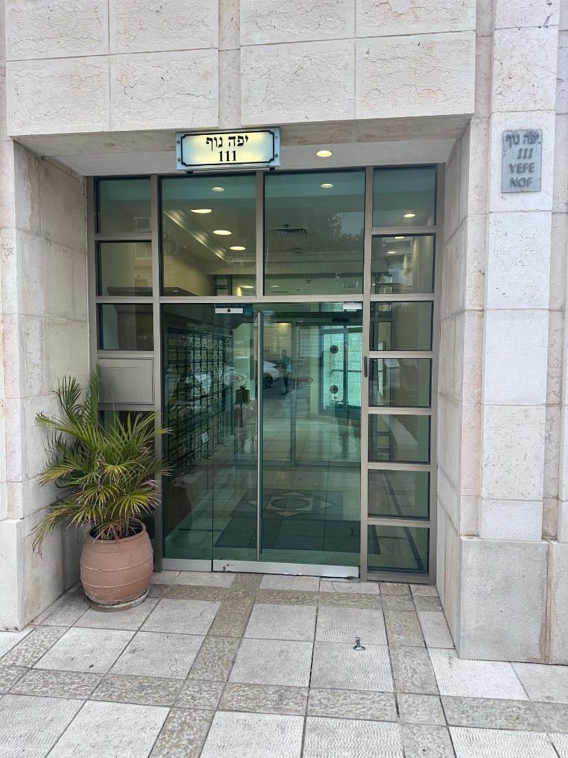

Slide 12
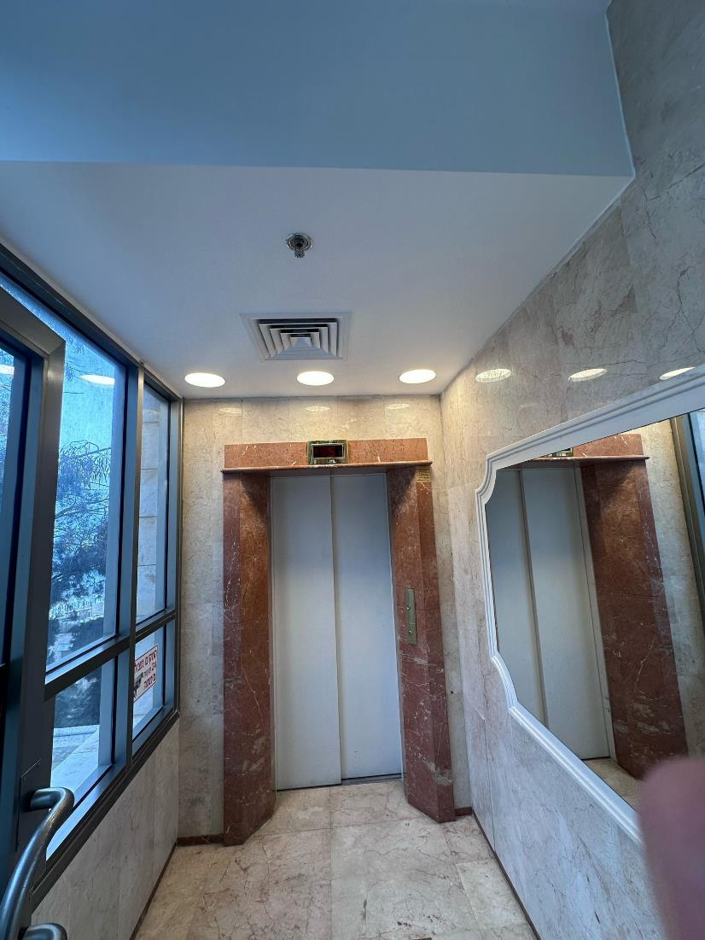

Slide 13
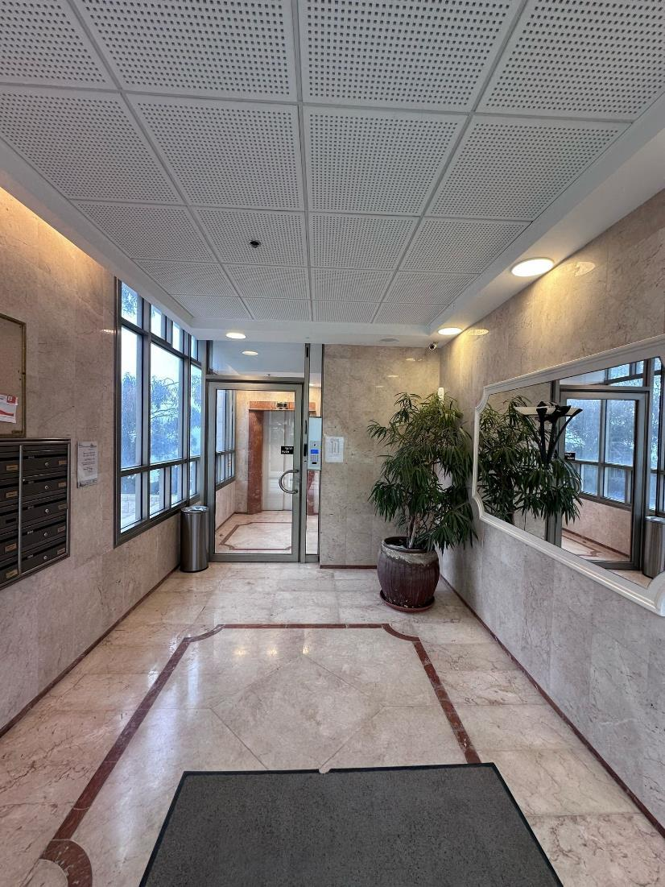

Slide 14
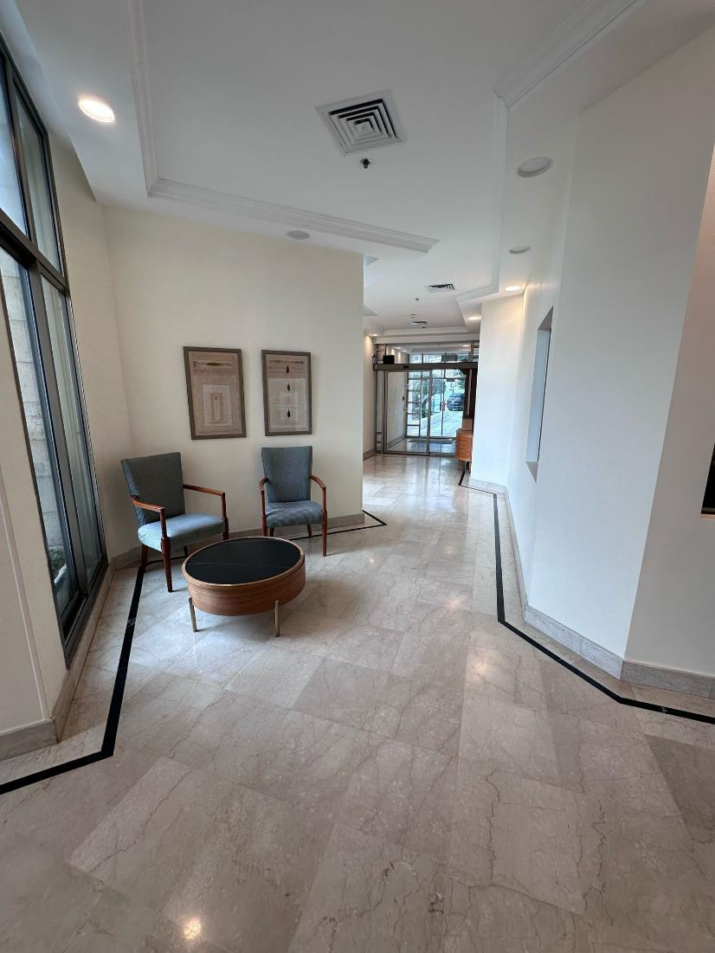

Slide 15
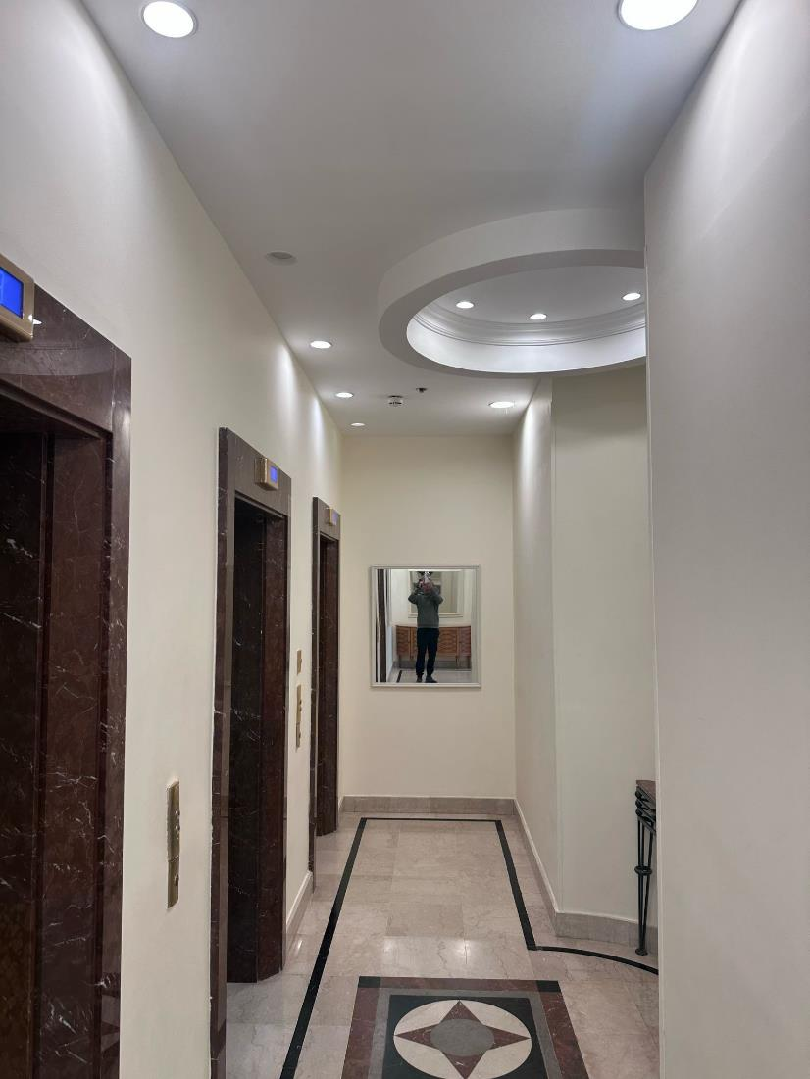

Slide 16
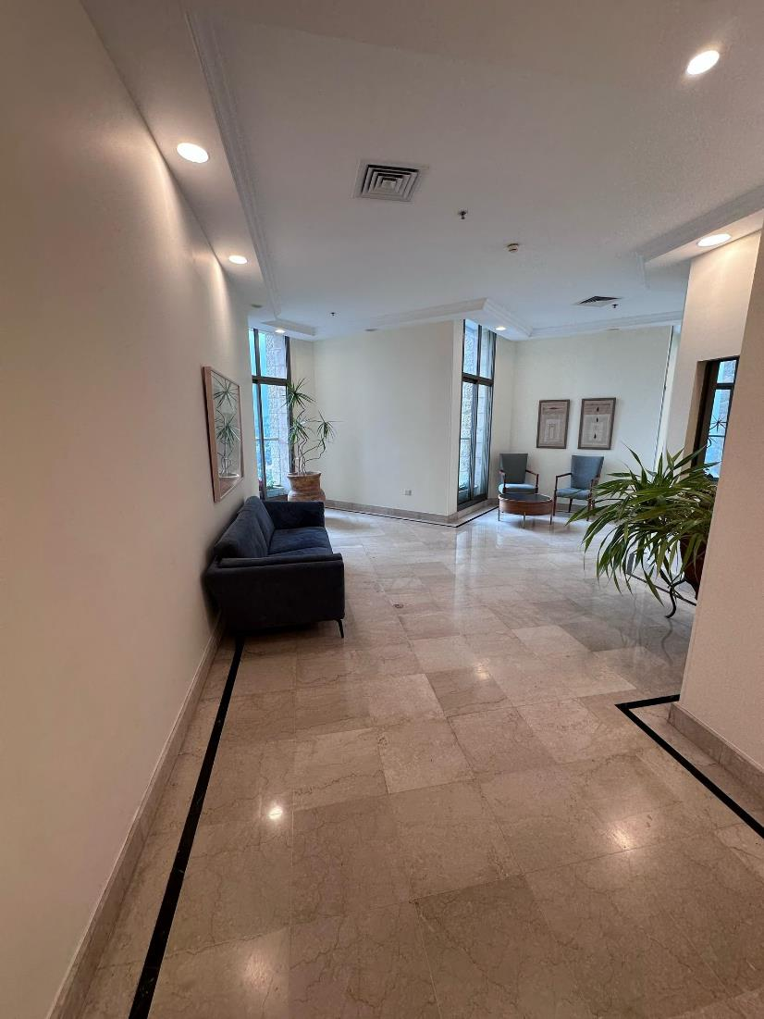

Slide 17
גופי תאורה
החלפת כ- 700 גופי תאורה בבניינים
שיפוץ עמודי תאורה של חניון המדורגים
החלפת גופי תאורה ברצפה החיצונית של הבניינים

Slide 18
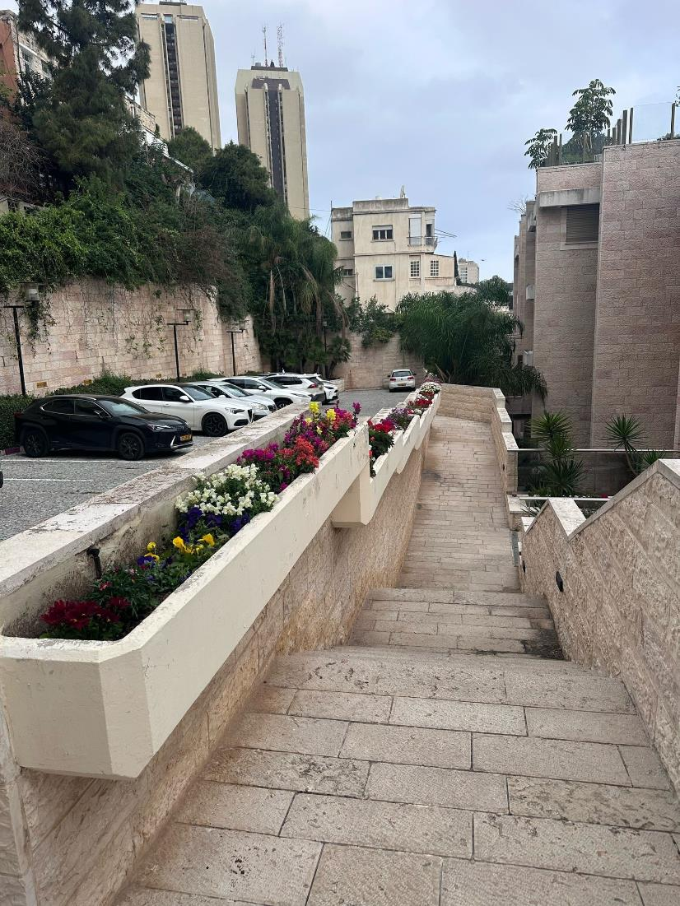

Slide 19
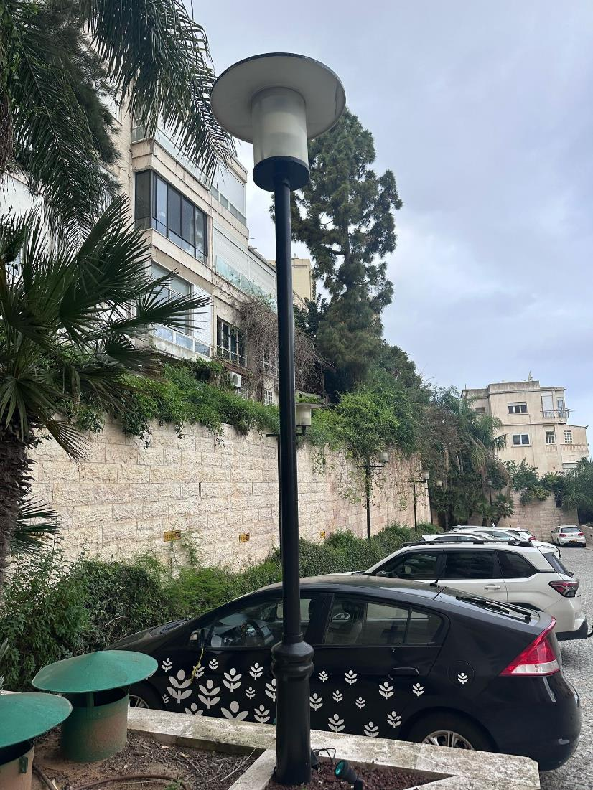

Slide 20
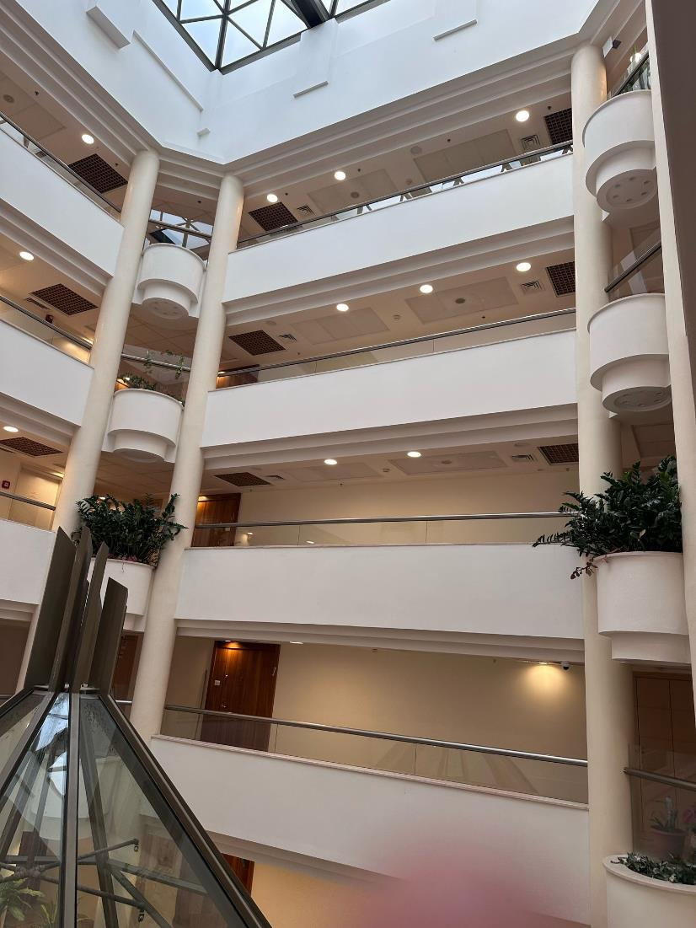

Slide 21
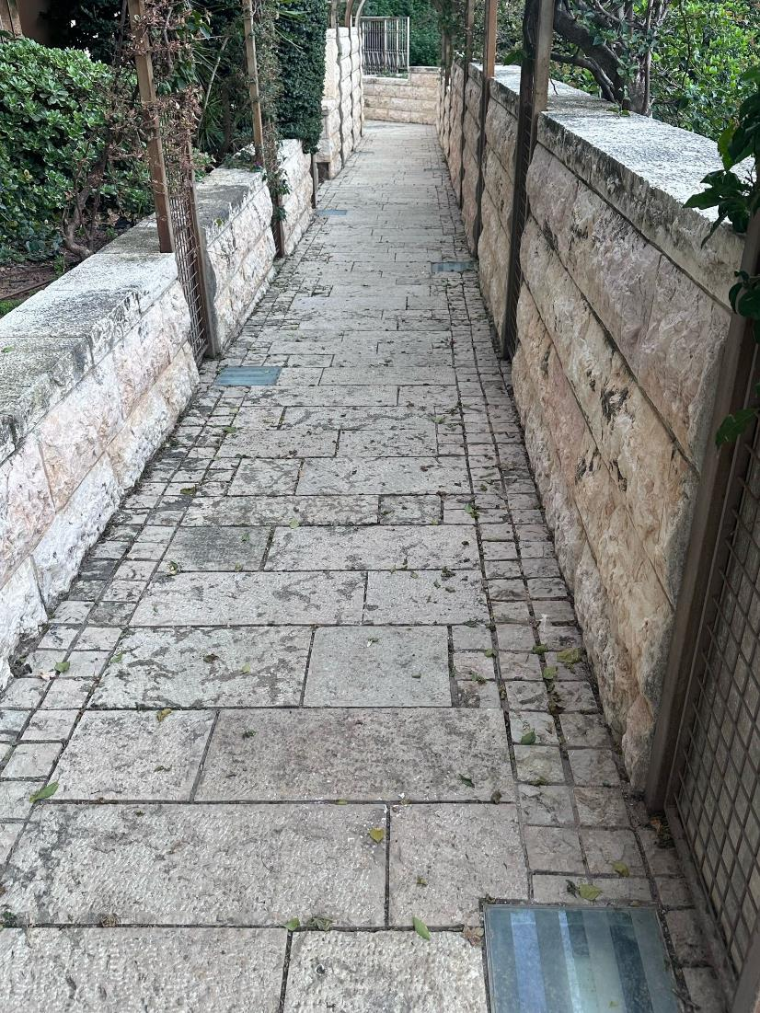

Slide 22
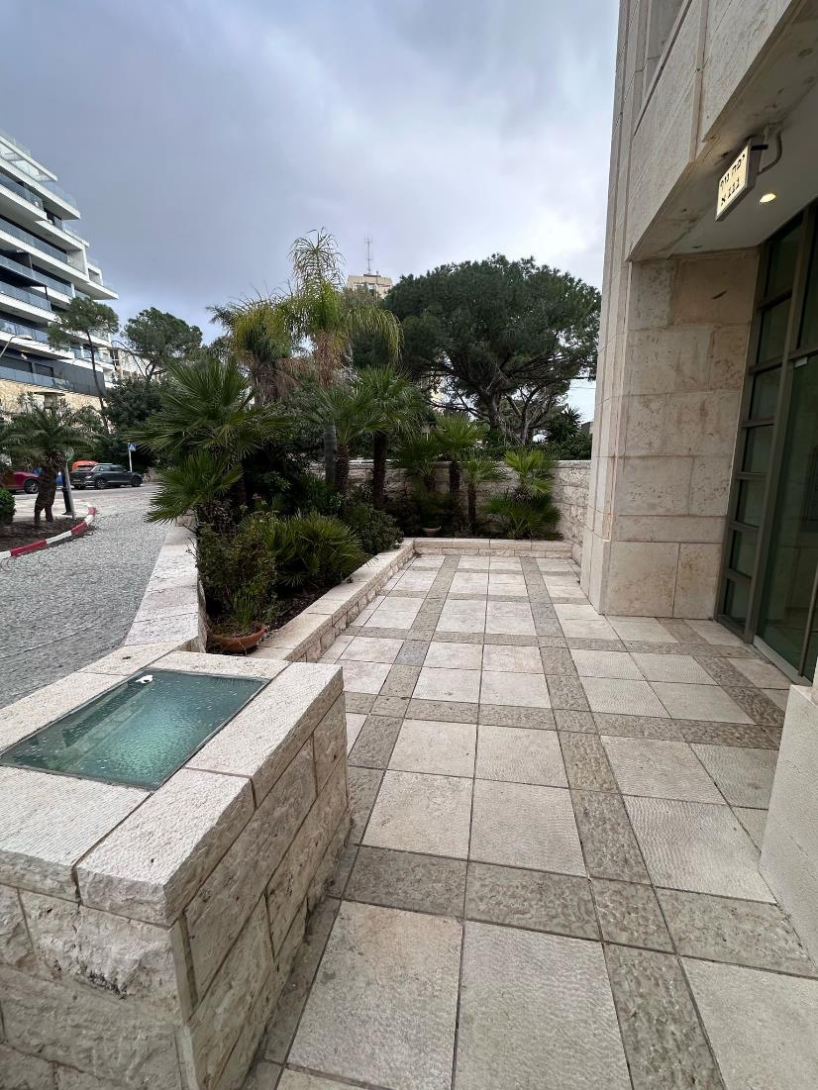

Slide 23
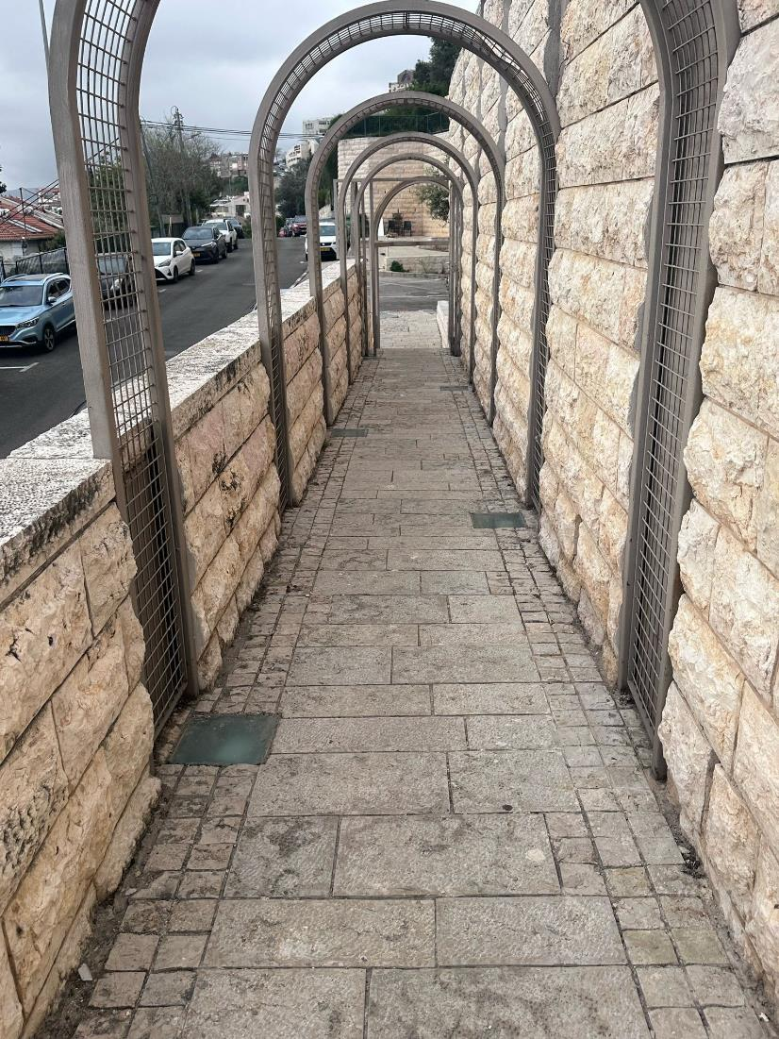

Slide 24

שיפוץ וצביעת השטחים המשותפים
עפ"י החלטת האסיפה כללית מיום 19/12/23, דמי ועד הבית עלו ל- 2 ₪ למ"ר על מנת לבצע את עבודות השיפוץ הנרחבות.
בוצעו תיקוני שפכטל וצביעה של כל מסדרונות הבניינים, דלתות, מעברים, תקרות, קירות, מקלטים, חדרי אשפה, ארונות פח, דלתות פח וכו'.
נותר להחליף 1300 מגשי התקרה הישנים (שהחלפתם אושרה על ידי האסיפה הכללית ביום 19/12/23), מסוגים שונים והפגומים, החלפת 220 מכסי המתזים, חיזוק וצביעת מעקות פלדה בירידה מהמדורגים לרחוב הנרייטה סולד, עלות של כ- 70,000 ₪.
חשוב להבהיר שכל תקציב ועד הבית בכל השנים 2019-2022 נותב לצורך מימון המזגנים של בעלי הדירות במדורגים.

Slide 25
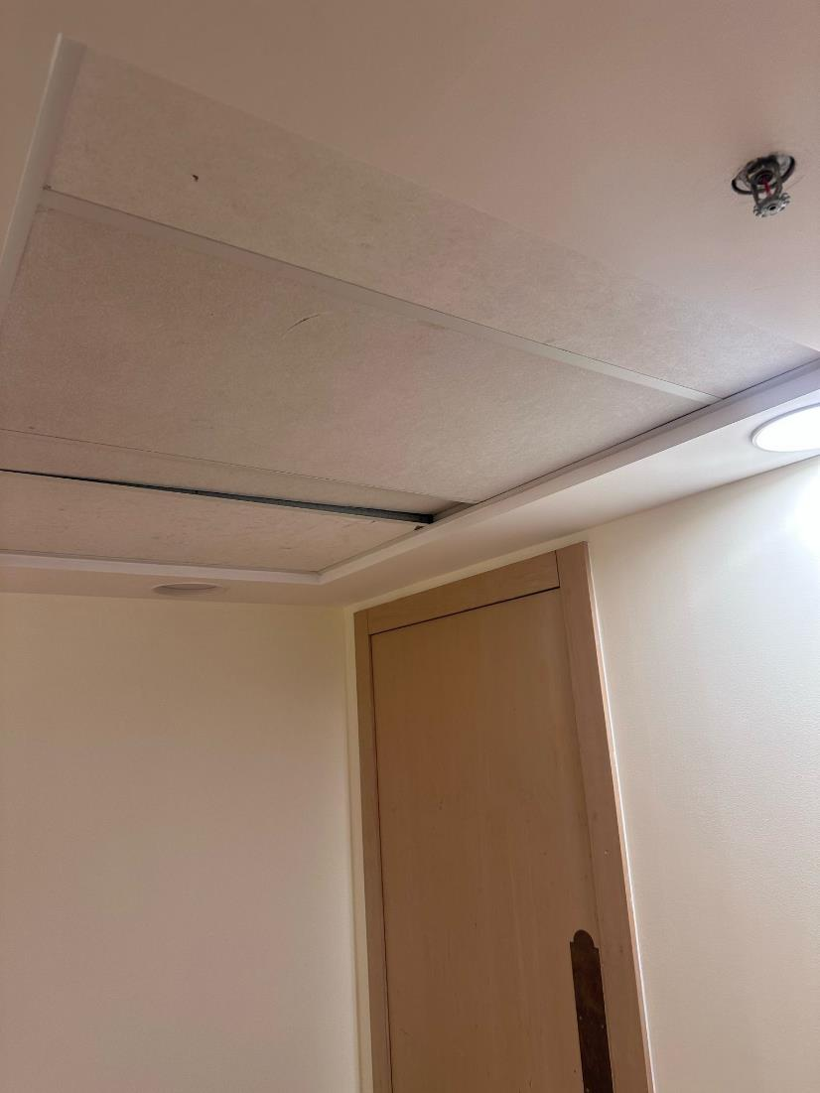

Slide 26
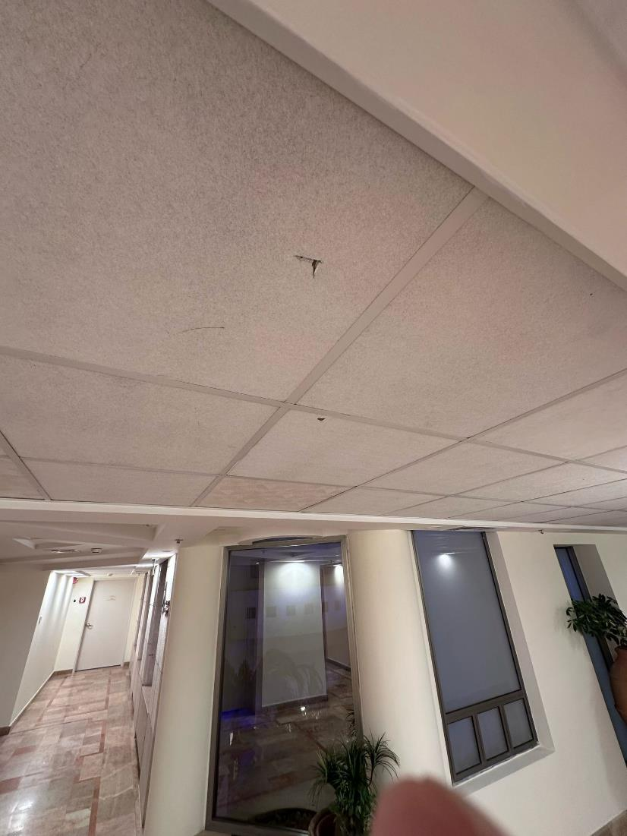

Slide 27
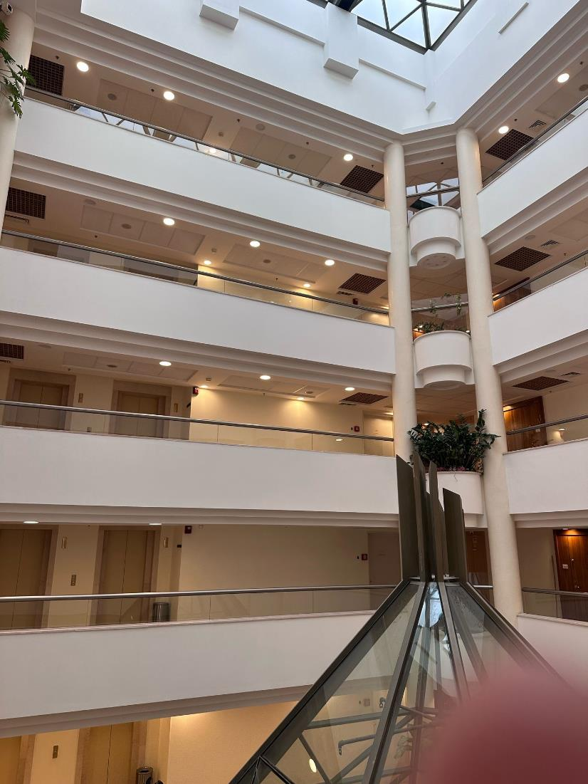

Slide 28
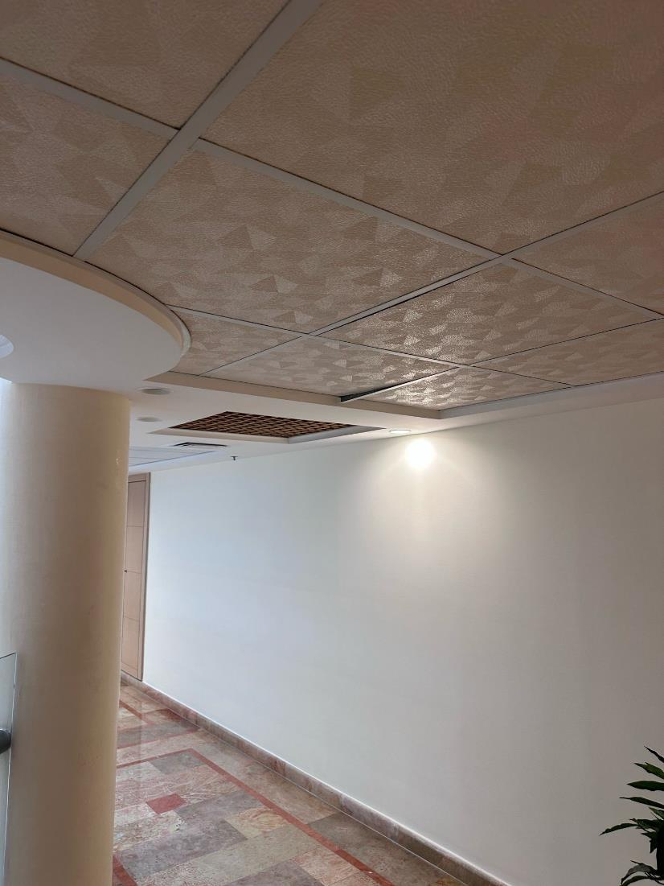

Slide 29
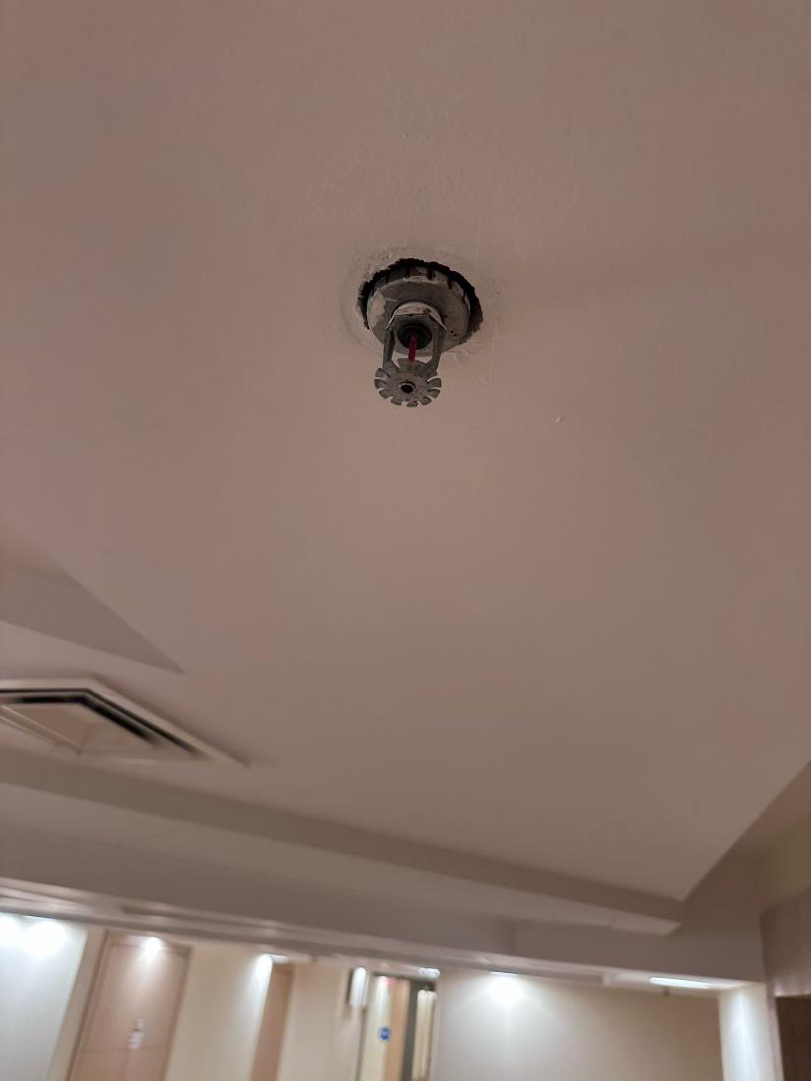

Slide 30
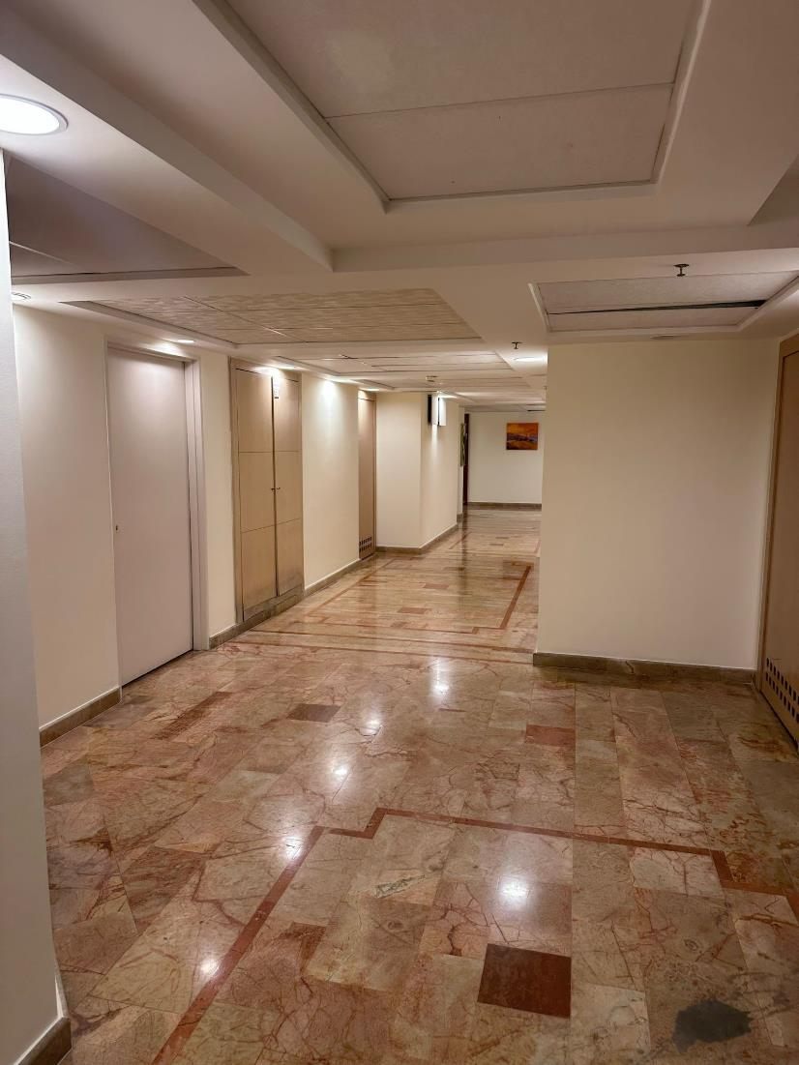

Slide 31
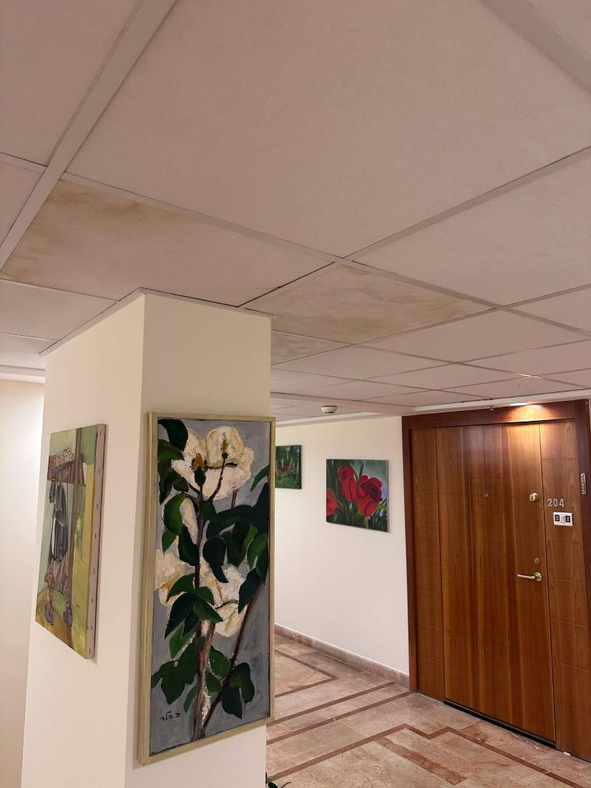

Slide 32
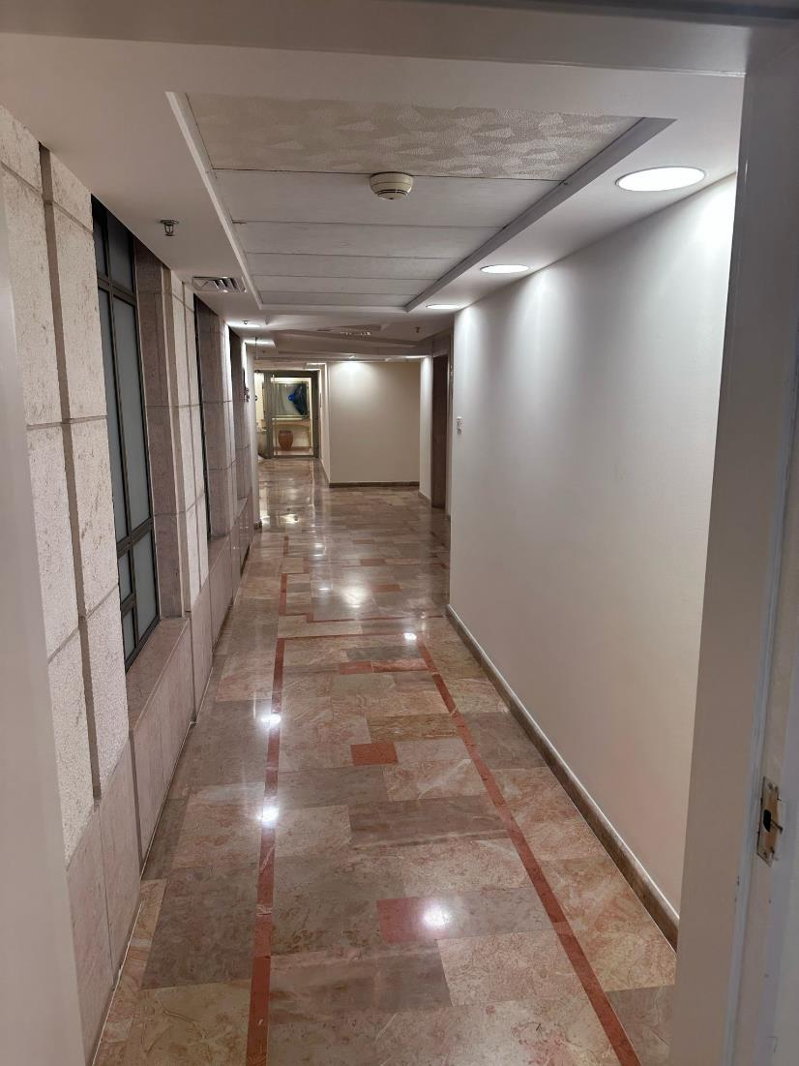

Slide 33
פרויקט הרחקת יונים, כולל התקנת דוקרנים, רשתות בחניון וכו׳

Slide 34
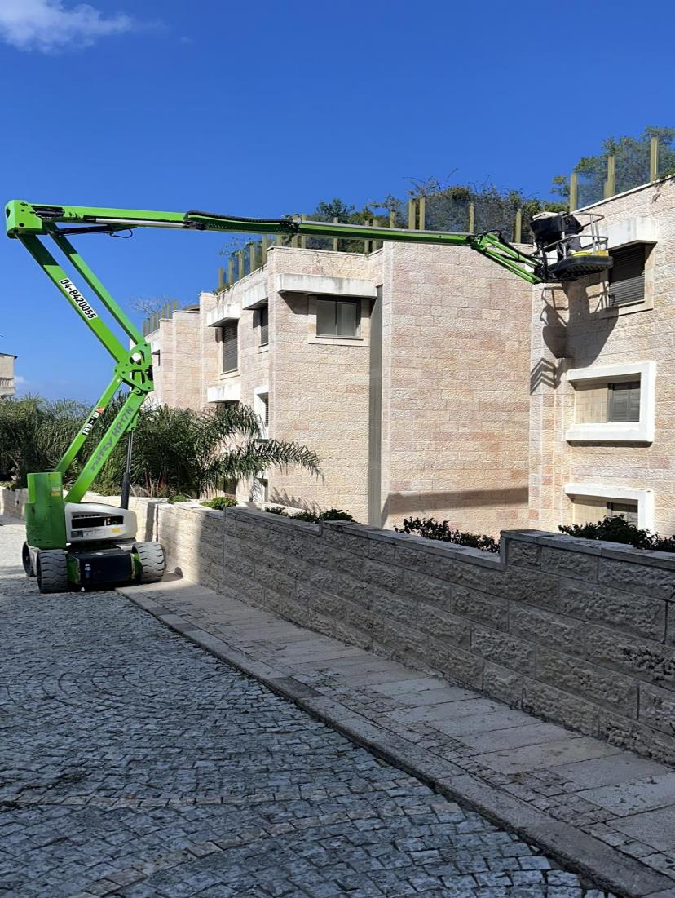

Slide 35
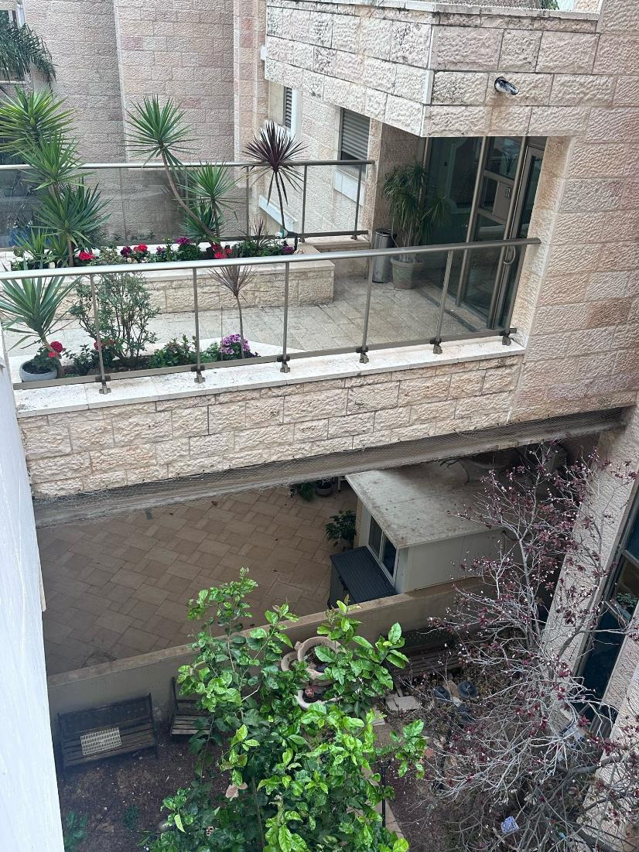

Slide 36
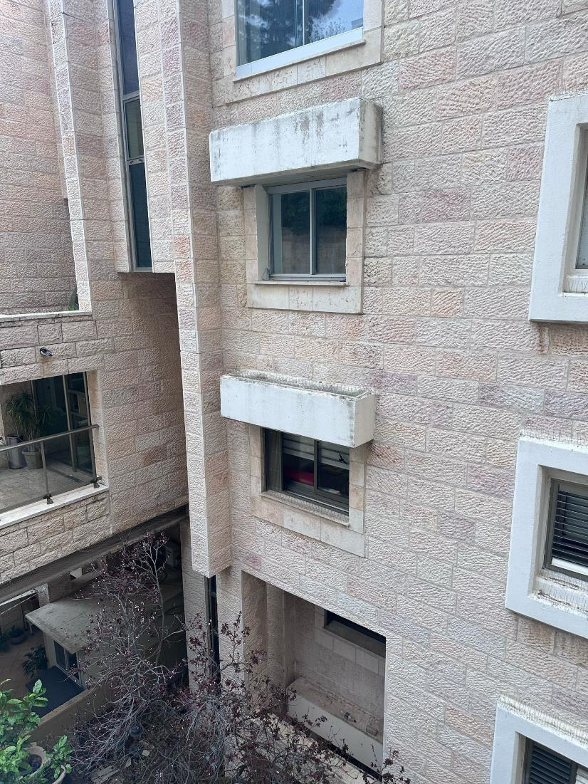

Slide 37
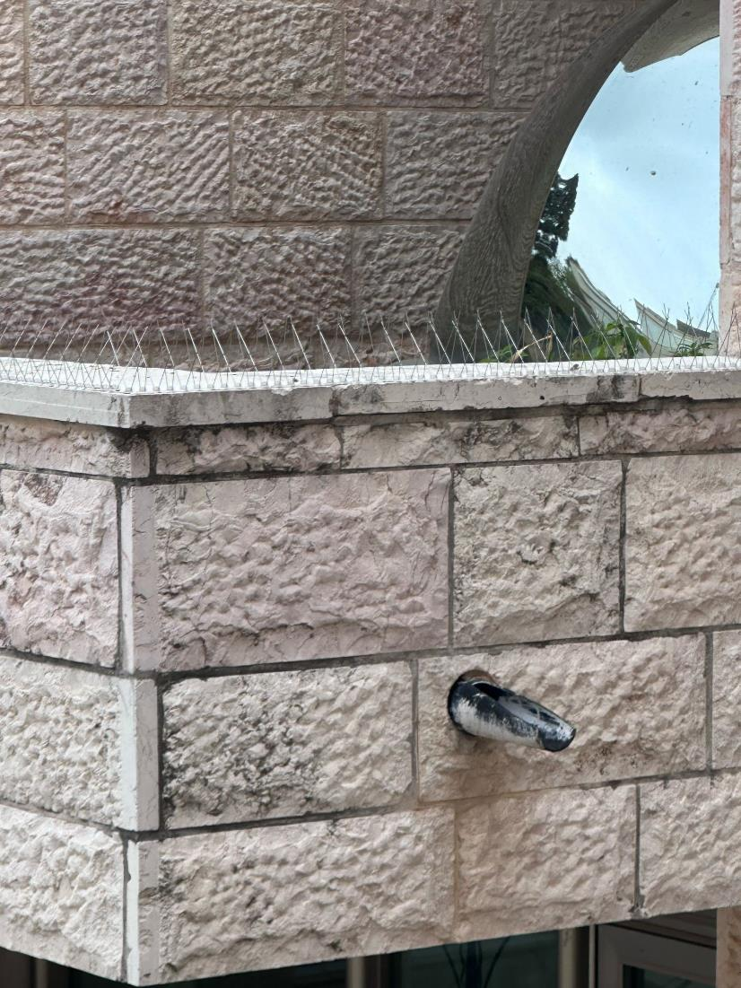

Slide 38
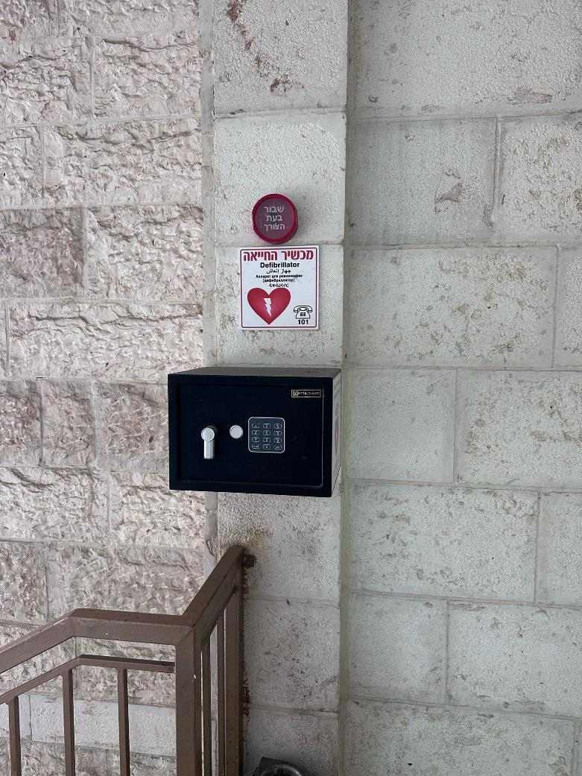
התקנת דיפיברילטור

Slide 39
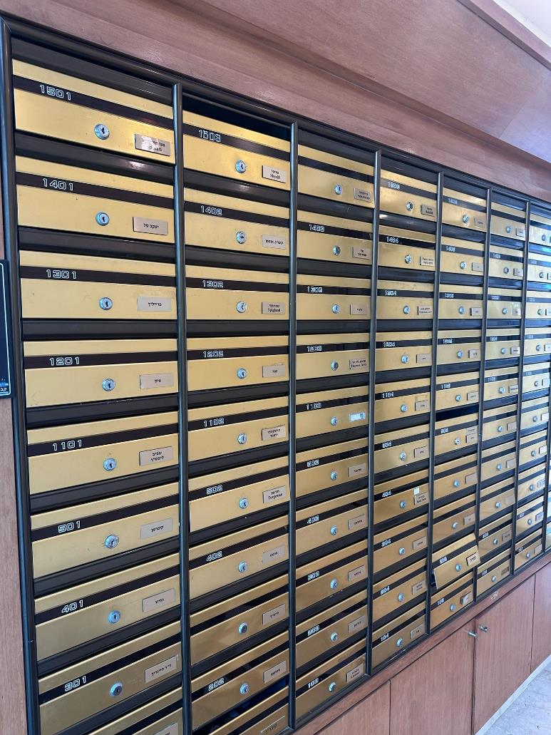
תיבות דואר –
שיקום ושיפור הנראות

Slide 40
הליך שהיה תקוע שנים רבות
פגישות ושיחות רבות עם משרד עורכי הדין אטיאס גראור
עד שהתיק הופקד לרישום
קידום רישום בית משותף

Slide 41
גביית תשלומי ועד בית
הגשת תביעות כנגד סרבני תשלום ועד בית.
נכון להיום, כל הדיירים משלמים באופן סדיר

Slide 42
דיירי יחידות הדיור אינם משלמים דמי ניהול וועד בית, צורכים את כל המשאבים של הבית המשותף וגורמים לנזקים רבים.
הוקמו 7 יחידות דיור במקום מחסנים.
נכון להיום יש 5 יחידות דיור פעילות.
ההליך מצוי בעיצומו ומטרת הועד היא מלחמת חורמה בעברייני הרכוש המשותף על מנת למגר את הפגיעות ברכוש המשותף ולסגור את כל יחידות הדיור שהוקמו שלא כדין.
הוגשה חוות דעת מומחה בית משפט על פיה נקבעו הממצאים של כל הנזקים לרכוש המשותף.
הגשת תביעה כנגד דיירים שפגעו ברכוש המשותף והקימו יחידות דיור במחסנים

